Slide 1
肖像印项目
第一阶段汇报
汇报人：黄洋洋，杨航，蒋磊

Slide 2
CONTENTS
目录.
01
02
03
04
需求分析
总体计划
当前进度
概述
目标计划

Slide 3
01.
需求分析
PART.01

Slide 4
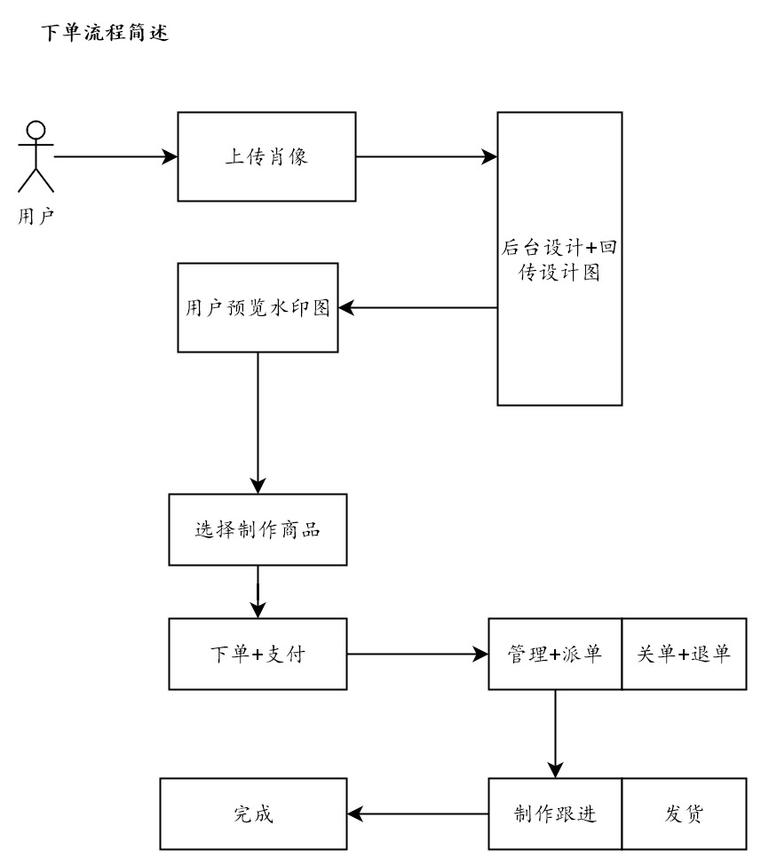
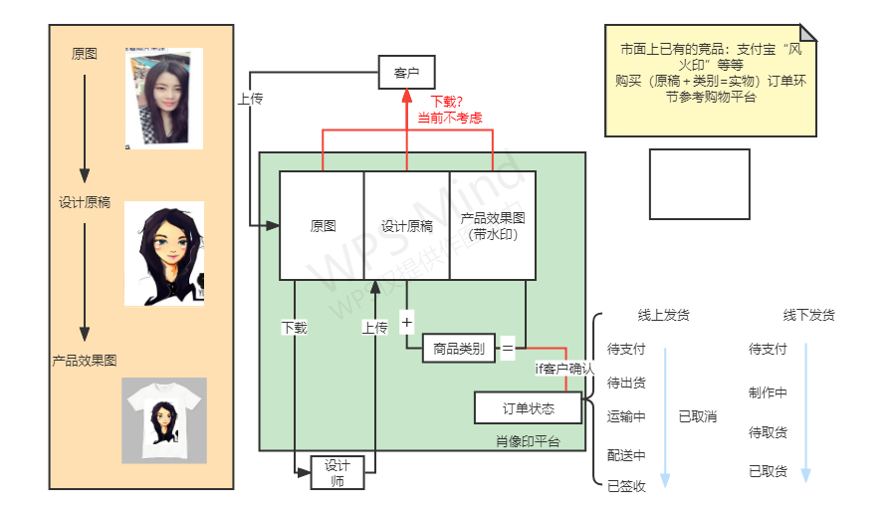
参考需求文档：https://r4vwlcvkmo.feishu.cn/docx/doxcnLDbMEOk2mKJfD6Yo18WVOf
需求分析

Slide 5
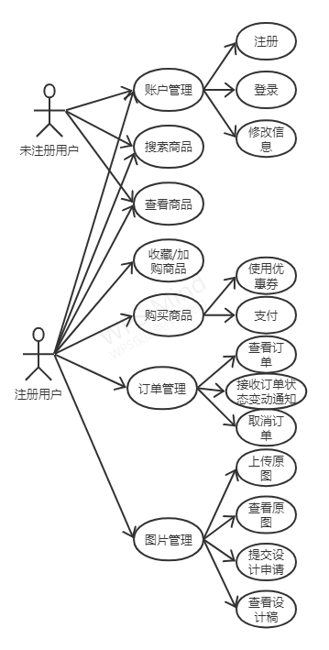
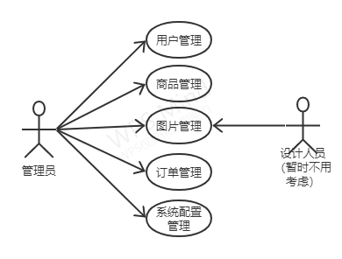
参考需求文档：https://r4vwlcvkmo.feishu.cn/docx/doxcnLDbMEOk2mKJfD6Yo18WVOf
需求分析
wx小程序端
pc管理端
本质：网上商城系统+图片设计

Slide 6
02.
总体计划
PART.02

Slide 7
总体计划
需求分析
找模板
补充修改功能模块、ui界面
获取评审意见
明确项目需求
寻找可借鉴的电子商城源码
并配置运行，了解代码逻辑及功能缺陷
如添加图片上传，图片设计等功能，修改商品购买流程等等
根据老师意见调整、退回前一步骤迭代

Slide 8
03.
当前进度
概述
PART.03

Slide 9
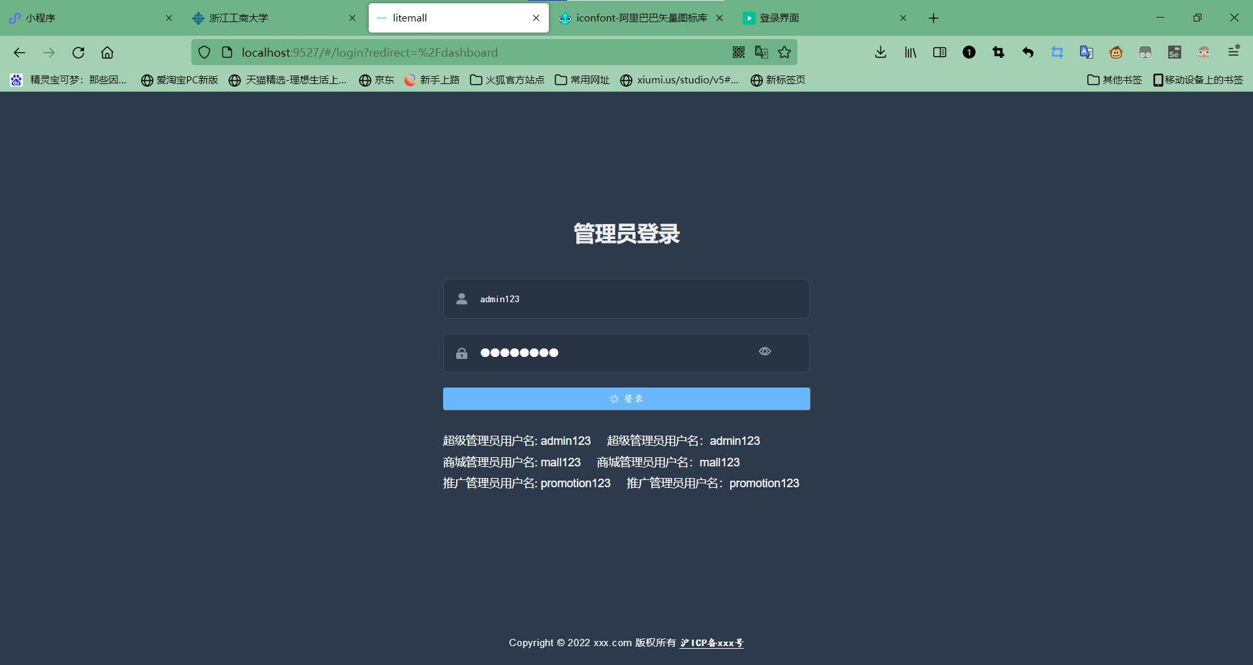
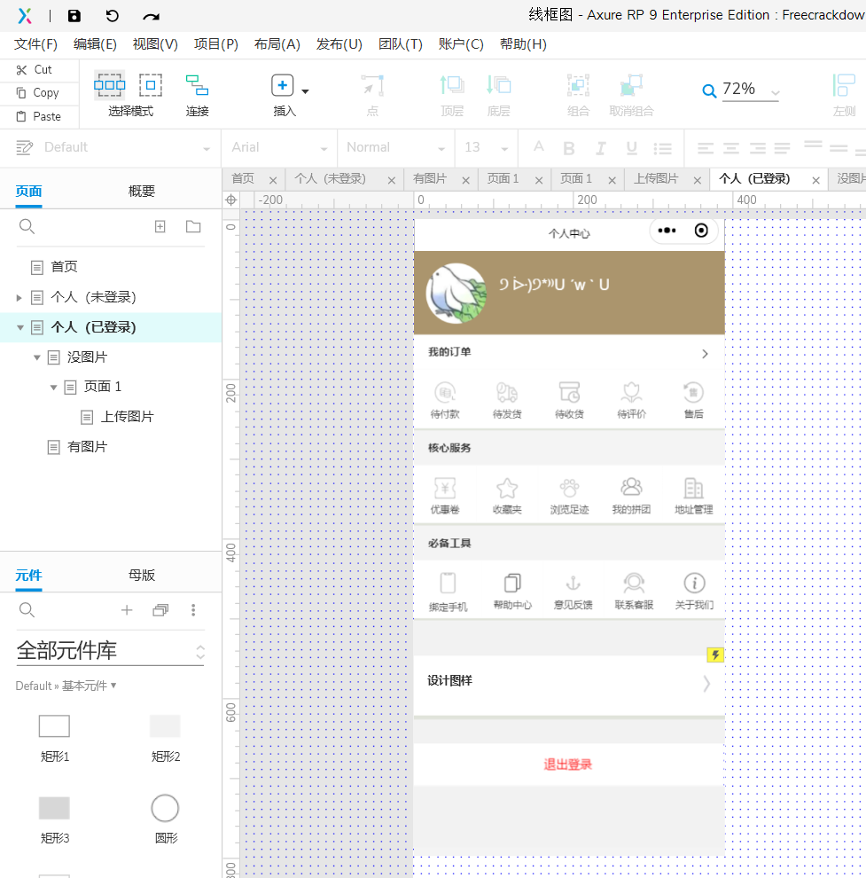
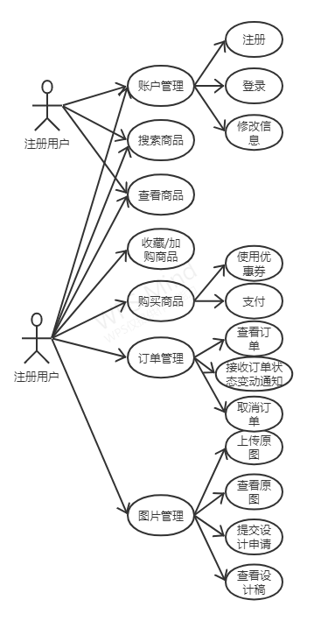
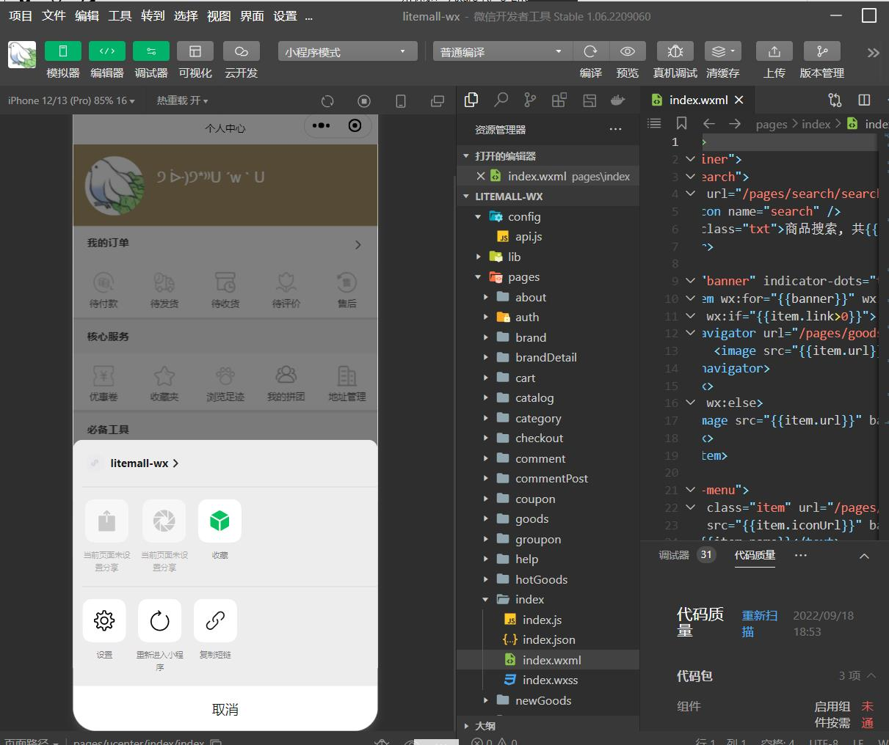
产品经理
1.完成了初步的需求分析
2.源码已配置运行成功
3.待添加功能模块的原型图设计中

Slide 10
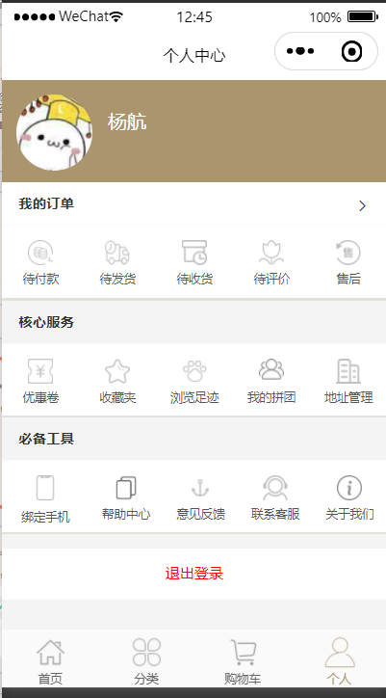
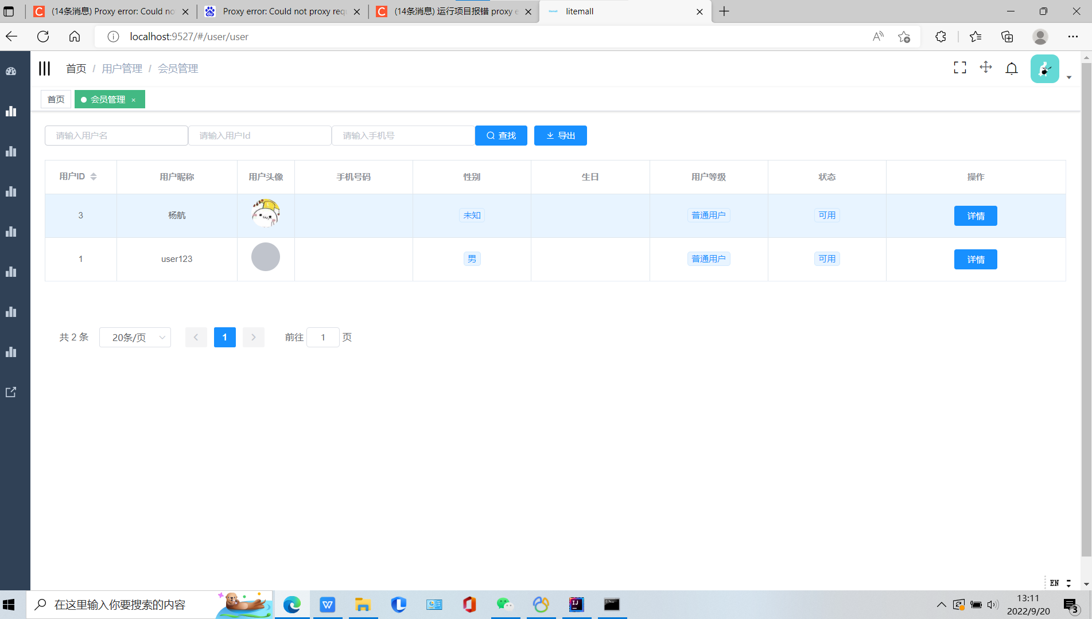
前端
1.在github上找到合适的双端（小程序端+web端(管理端)）在线商城源码
2.成功在本地部署运行小程序+web端应用
3.简单了解并熟悉双端页面结构，等待进一步添加、修改

Slide 11
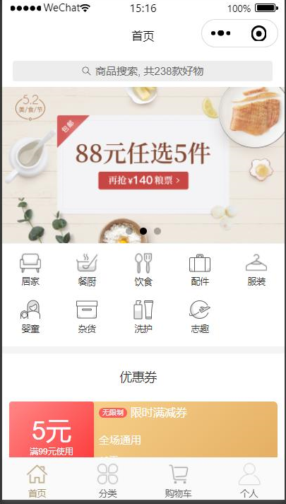
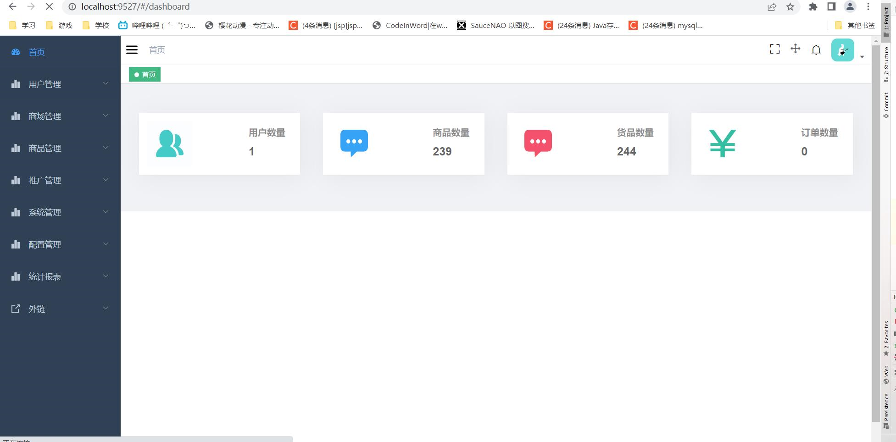
后端
1.在github上找到合适的双端（小程序端+web端）在线商城源码
2.成功在本地部署运行小程序+web端应用
3.修复了小程序端唤起微信登陆成功后反复进入微信登陆的bug

Slide 12
04.
目标计划
PART.04

Slide 13
目标计划
02
04
01
添加未实现功能模块
“上传图片”
“交由设计师设计”
“设计师设计进度查看”
“图片、设计成果查看”
等功能
（完成中）--原型图设计阶段
03
待添加
删除不必要功能
更换商品内容
（完成中）
调整界面布局架构，提高项目完成度，避免版权纠纷
（待完成）
迭代周期：每两周完成一个功能的实现运行

Slide 14
THANKS.
汇报人：SENYAN
汇报人：黄洋洋，杨航，蒋磊

